Slide 1

ЗАСЕДАНИЕ
УНИВЕРСИТЕТСКОГО ОКРУГА
ЦЕНТРОВ ИННОВАЦИОННОГО ОПЫТА
29 сентября 2015 г.

Slide 2
Место и роль Центров инновационного опыта в системе образования Пермского края
Кассина Р. А., министр образования и науки Пермского края

Slide 3
ЗАСЕДАНИЕ
УНИВЕРСИТЕТСКОГО ОКРУГА
ЦЕНТРОВ ИННОВАЦИОННОГО ОПЫТА
29 сентября 2015 г.

Slide 4
О взаимодействии науки и образовательной практики в ПГГПУ
Колесников А.К., профессор, ректор ПГГПУ

Slide 5


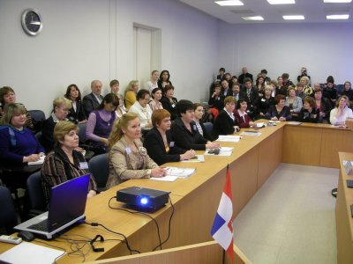
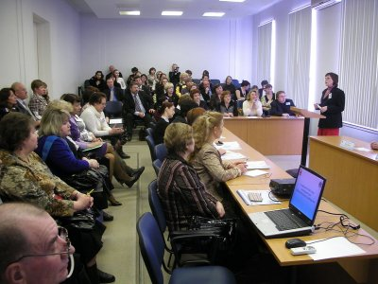
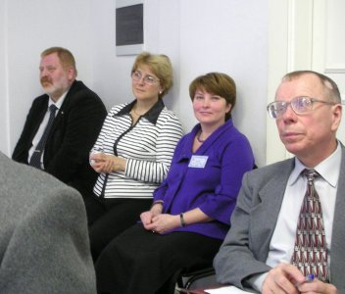
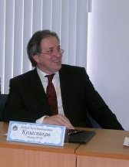
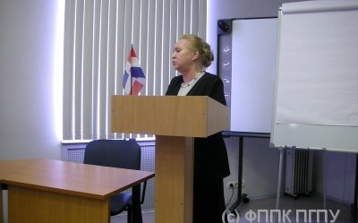
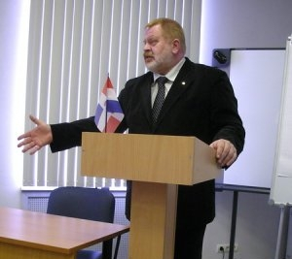
Университетский округ инновационных образовательных учреждений
был создан при ПГПУ в 2009 году
Цели: - интеграция науки и развивающейся образовательной практики,
- совершенствование системы повышения квалификации

Slide 6

Структура Округа
Университетский округ объединяет образовательные организации Пермского края, которые получили статус краевого Центра инновационного опыта
по результатам конкурсного отбора, представленных на экспертизу инновационных проектов
ЦИО
(СОШ)
ЦИО
(ДОО)
ПГГПУ
ЦИО
(СОШ)
ЦИО
(ДОО)
ЦИО
(СОШ)
ЦИО
(ДОО)

Slide 7
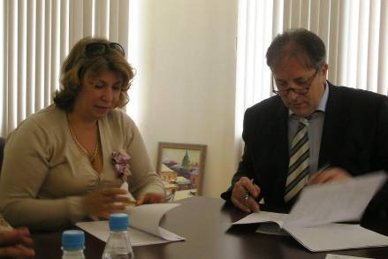
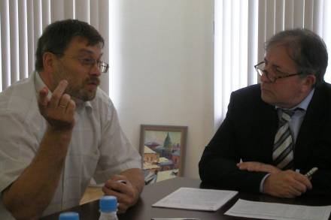
Организация деятельности Округа
Взаимодействие Университета и ЦИО осуществляется на основании
Договора о сотрудничестве и согласованного со всеми участниками
образовательного процесса технического задания.
Подписание договора между ректором и руководителями инновационных школ
проходит ежегодно.

Slide 8
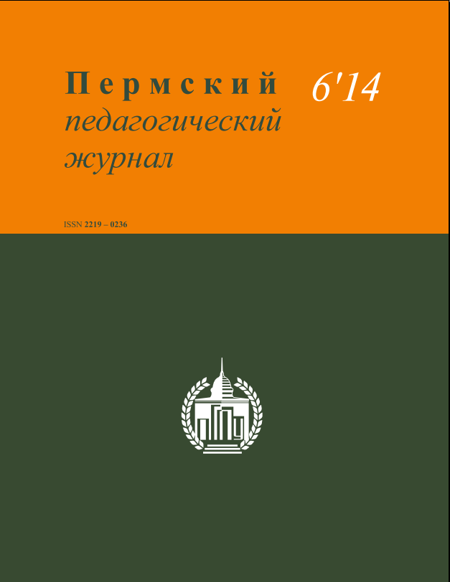
Направления деятельности Округа
Пермский педагогический журнал
Издаётся с 2010 года.
Выпущено 6 номеров.
Напечатано 128 статей 149 авторов – педагогов Центров инновационного опыта.
В 2014 г. состоялась презентация пятого и шестого номеров журнала.
В июле 2014 г. ППЖ занесён в Национальную информационно-аналитическую систему (РИНЦ)

Slide 9
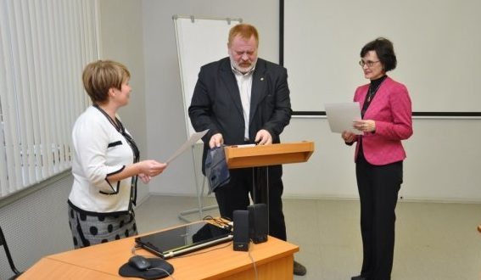
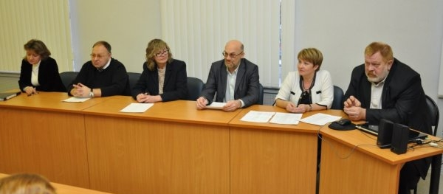
Направления деятельности Округа
Научно-исследовательская деятельность педагогов
В аспирантуре обучается 9 педагогов из 6 ЦИО.
В 2014 г. 6 человек закончили аспирантуру.
4 - готовят материалы для защиты кандидатской диссертации.
2 педагога – представили в 2015 году диссертации к защите:
Груздева Ирина Викторовна (директор гимназии №10 г. Перми), научный руководитель: доктор педагогических наук, профессор Л. В. Коломийченко;
Макаренко Елена Витальевна (заместитель директора по НМР СОШ №43 г. Перми), научный руководитель: доктор педагогических наук, доцент Л. А. Косолапова.

Slide 10
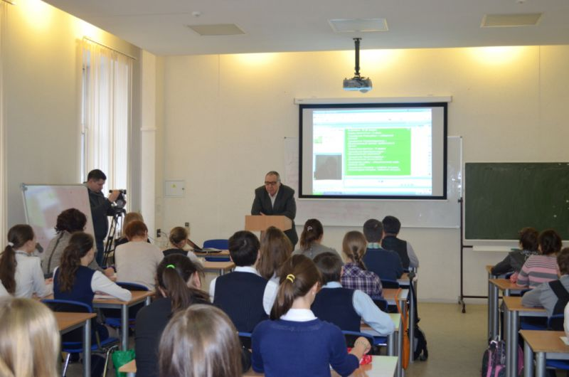
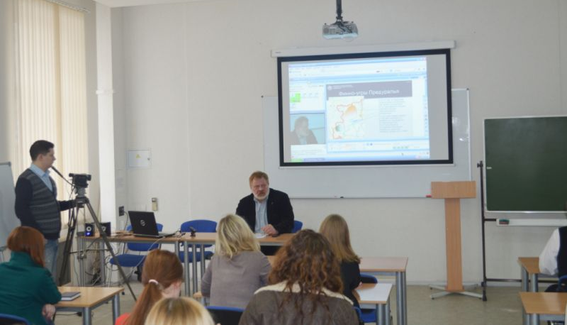
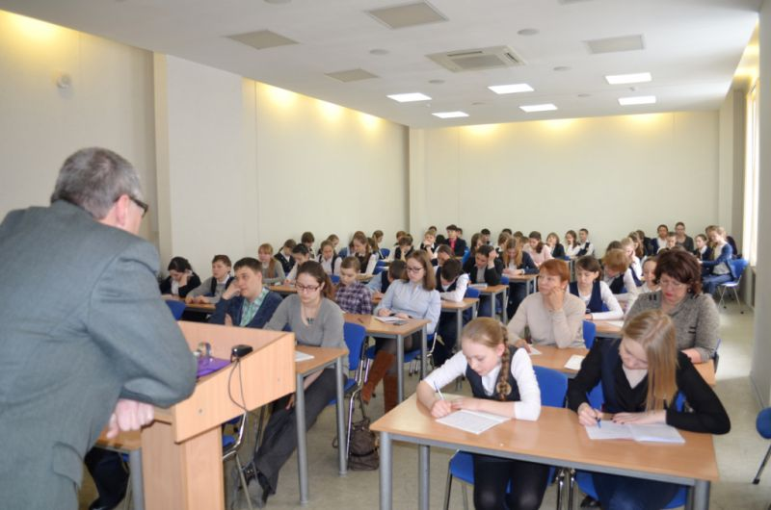
Направления деятельности Округа
Исследовательская деятельность учащихся
Конкурс исследовательских проектов старшеклассников:
представлено 25 проектов по 4 направлениям: краеведческое, естественнонаучное, прикладное, гуманитарное.
В 2012 – 2014 годах учёными Университета прочитано 13 открытых дистанционных лекций для учащихся и педагогов Университетского округа по направлениям:
история,
литература,
физика,
биология,
экология.

Slide 11
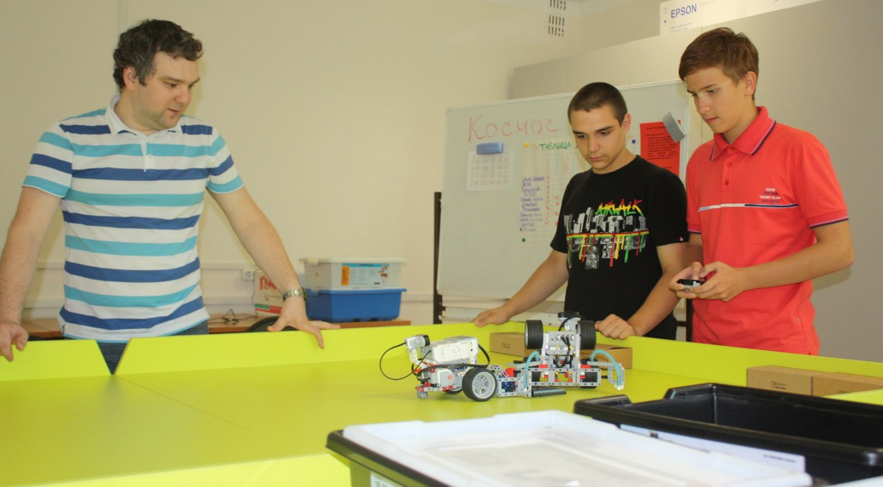
Направления деятельности Округа
Школьный университет
Создан в 2015 г. по следующим профилям: математика, физика, робототехника, химия, биология, география, психология, история, английский и немецкий языки
Летом 2015 г. была открыта площадка RoboCamp для детей и подростков. Всего приняли участие и прошли обучение 110 учащихся.

Slide 12
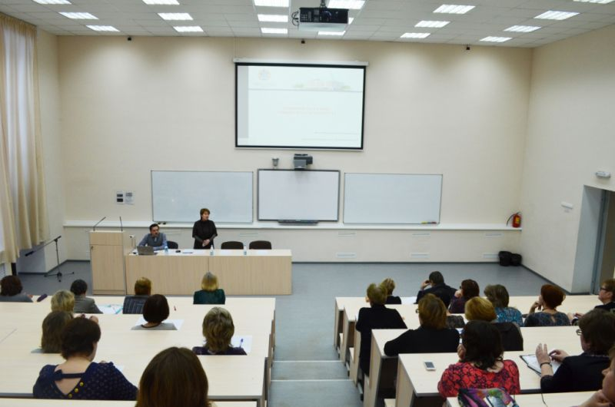
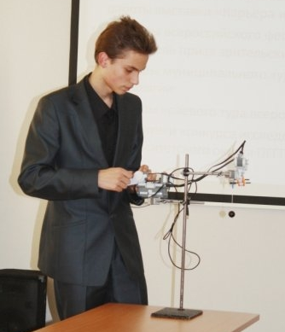
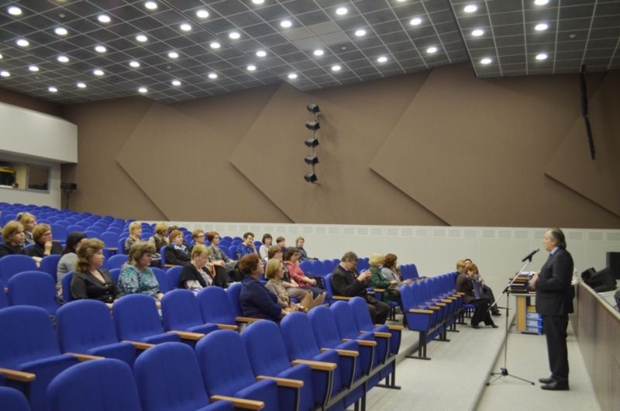
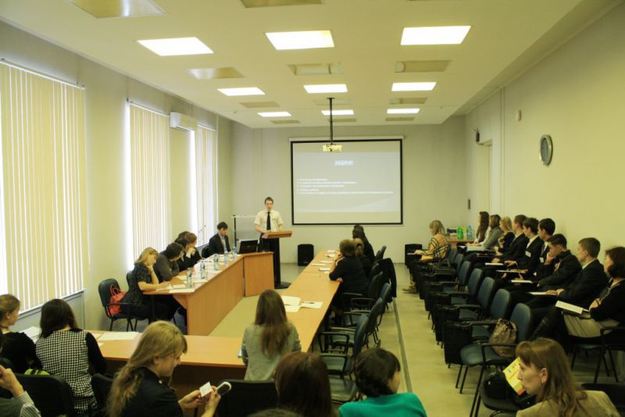
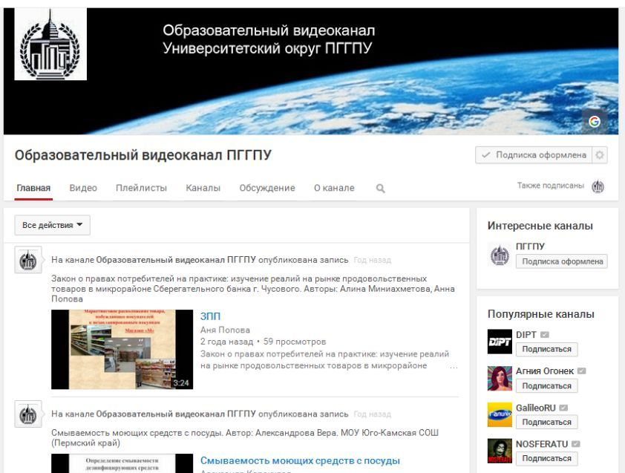
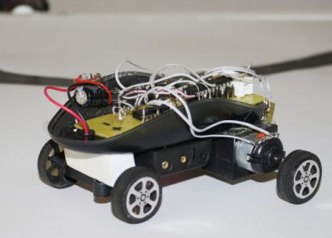
Дистанционная поддержка Округа
ПГГПУ предоставляет новые технологии, телекоммуникационное оборудование и современные аудитории для сопровождения деятельности Университетского округа ПГГПУ
5 сайтов обеспечивают дистанционную поддержку деятельности Университетского округа ПГГПУ

Slide 13
ЗАСЕДАНИЕ
УНИВЕРСИТЕТСКОГО ОКРУГА
ЦЕНТРОВ ИННОВАЦИОННОГО ОПЫТА
29 сентября 2015 г.

Slide 14
Итоги краевого конкурса на статус
«Центр инновационного опыта Университетского округа ПГГПУ»
Красноборова Н.А., проректор по непрерывному образованию ПГГПУ

Slide 15
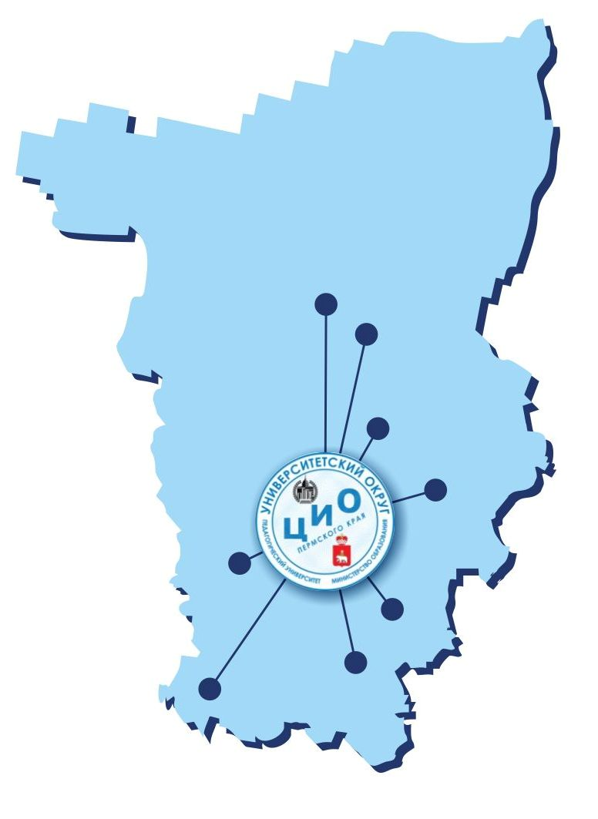
Краевой конкурс на статус
«Центр инновационного опыта Университетского округа ПГГПУ»
Поступило 43 заявки.
Победителями признаны 33 образовательные организации Пермского края :
21 образовательная организация г. Перми,
12 – Пермского края.
(25 школ и 8 ДОУ)
География Округа:
Пермь, Березники, Добрянка, Чайковский, Красновишерск, Куеда, Берёзовка, Ножовка; Пермский, Оханский районы.

Slide 16
ЗАСЕДАНИЕ
УНИВЕРСИТЕТСКОГО ОКРУГА
ЦЕНТРОВ ИННОВАЦИОННОГО ОПЫТА
29 сентября 2015 г.

